Slide 1
Plan de actividad física y hábitos saludables
Proyectos de alimentación
E. Infantil y Primaria
Programa formativo profesorado 2023
Ana Mª Martínez Lorente

Slide 2
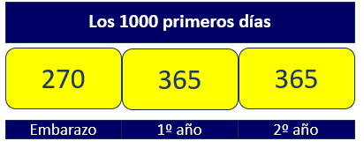
Publicidad de alimentos. Factores sociales
Familia
Sabores familiares
Neofobia
Escuela
Preferencias y aversiones
Entorno
Amigos
Redes sociales
0-5 | 5-10 | 10-15 | 15-20
Adquisición de hábitos
Consolidación de hábitos
Sobrepeso y obesidad
Sobrealimentación
Exceso de azúcar, grasa y sal
Dieta monótona
Pubertad
Rebote adiposo
Sobrepeso y obesidad
Ingesta deficiente de calcio, hierro, zinc y A. fólico
TCA
Adolescencia
Identidad
Imagen corporal

Slide 3

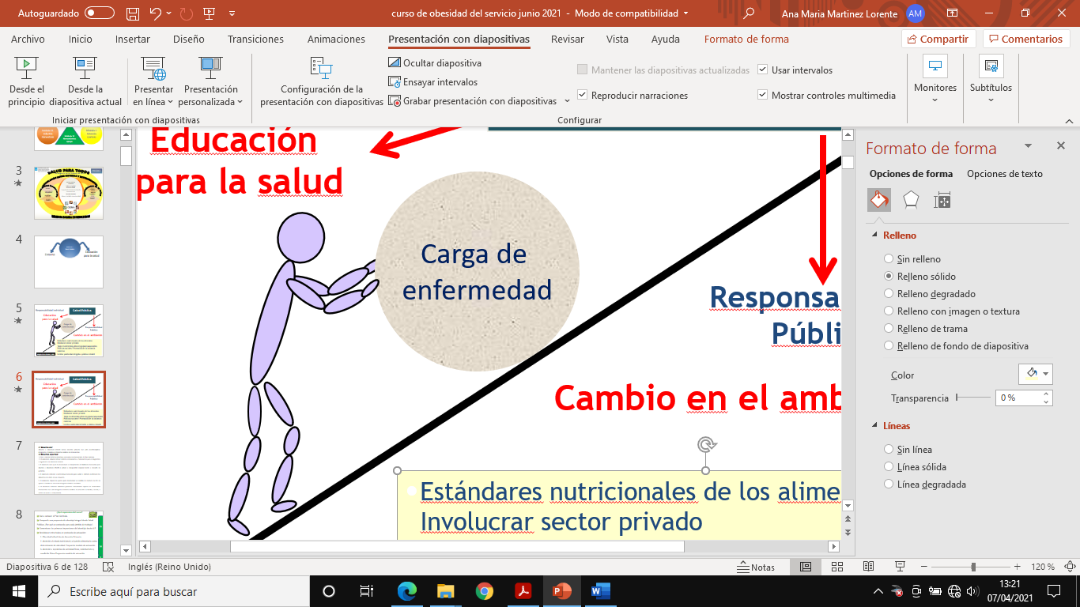

Salud Pública
Centro escolar
1. Educación para la salud
2.Mejora del entorno
Carga de
enfermedad
Habilidades para la vida
Consumidor
responsable
Elecciones
saludables de alimentos
Política alimentaria del centro
Menú escolar
Cantina escolar
Oferta e introducción de alimentos
Promociones y campañas
Notes:
En este modelo propuesto por Puska, desde Salud Pública hemos de procurar ayudar al individuo a soportar su carga particular de enfermedad. La ayuda para trasladar esa piedra se llama Educación para la salud. La ayuda para bajar la pendiente está en el establecimiento de medidas reguladoras y normativas par mejorar el entorno..

Slide 4
Sí a | No a
A lo largo del curso | Día D
Proyecto Educativo de Centro | Iniciativa de un grupo o docente
Escolares, docentes y familias | Solo los escolares
Actitud “activa”: actividades variadas usando distintas estrategias | Solo mensajes, memorización de textos, actitud pasiva
Trabajo en equipo, respetando individualidades | Algunos profes, algunos equipos
Evaluando desde el inicio | Sin evaluación. Solo impresiones generales
Con compromisos asumidos | “Dejándolo ir”
Buscando consenso con sociedades científicas y participación comunitaria y sanitaria | A mi aire, con la pirámide que tiene mejor color, con mi “religión” particular

Slide 5

PROYECTOS DE ALIMENTACIÓN PARA E. INFANTIL Y E. PRIMARIA
Las intervenciones están enfocadas a adquirir y consolidar hábitos alimentarios
saludables, determinantes de un
buen estado nutricional
y de un óptimo estado de salud
Binomio educación + entorno alimentario

Slide 6
Objetivos y posibles riesgos nutricionales en la etapa preescolar y escolar
Características Crecimiento lento y estable (se enlentece la velocidad de crecimiento y la ganancia de peso). Pérdida porcentual de masa grasa y agua corporal a favor masa muscular y mineral Crecimiento importante de las extremidades inferiores. Adquisición progresiva de la madurez biológica, psicológica y social. Aumento de la movilidad, la autonomía, la independencia y la curiosidad por el medio.
Objetivos Mantener un control periódico de los cambios en la composición corporal. Adquirir hábitos saludables para reducir riesgo de enfermedades a corto, medio y largo plazo
Riesgos nutricionales Dieta monótona. Adquisición de hábitos alimentarios inadecuados. Sobrealimentación. Exceso de alimentos ultraprocesados, azúcares, grasas y sal. Creencias erróneas de la familia, influencia de publicaciones pseudocienfícas, etc. Obesidad infantil.
Notes:
6

Slide 7
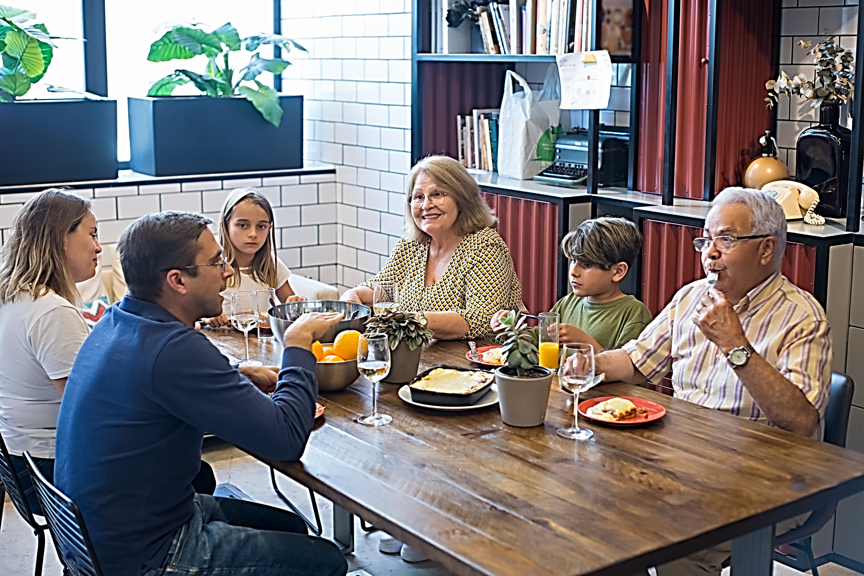

1. La comida no tiene solo una dimensión de salud
Placentera
Familiar
Evocadora
Tradicional
Salud
Religiosa
Simbólica
Cultural
Económica
Social
Notes:
Comer es una necesidad primaria. Para sobrevivir el ser humano tiene que nutrirse. A pesar de esto, los alimentos no sólo se componen de nutrientes, sino también de significaciones, no cumplen únicamente una función fisiológica, sino social y no se digieren de forma exclusiva mediante procesos orgánicos internos, sino a través de representaciones que le vienen de fuera y que han estado generadas por el entorno cultural. Al introducirse un alimento en la boca, por muy sencilla que parezca la acción, el individuo pone en marcha procesos menos sencillos y de diferente orden. Unos son ecológicos, psicológicos, económicos o culturales. Todos ellos, estrechamente vinculados, constituyen los condicionantes del comportamiento alimentario humano.

Slide 8

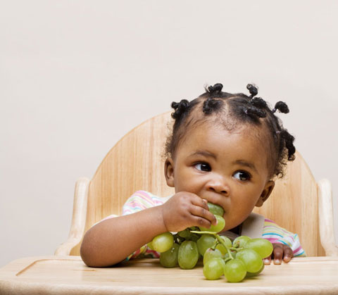
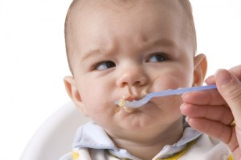
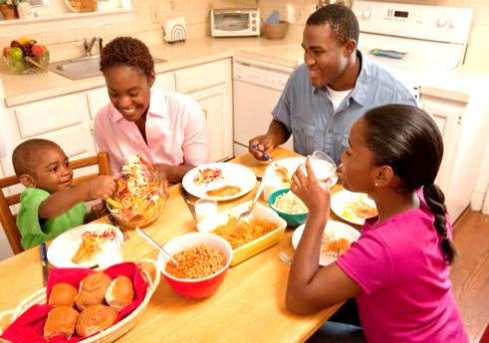
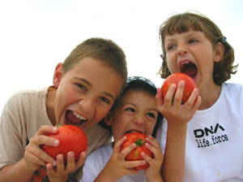
2. La adquisición de hábitos pasa por diferentes etapas
1
2
3
Distinguir y asociar distintos sabores presentes en los alimentos que componían la dieta de la madre.
Introducción alimentos
Sensaciones gratificantes
y experiencias
positivas
Familiaridad con el alimento
Exposiciones repetidas a variedad
de preparaciones y sabores
4
Presencia en la mesa familiar
Contexto social familiar
5
Vivencias y contexto “social” de los alimentos: escuela, pares..

Slide 9
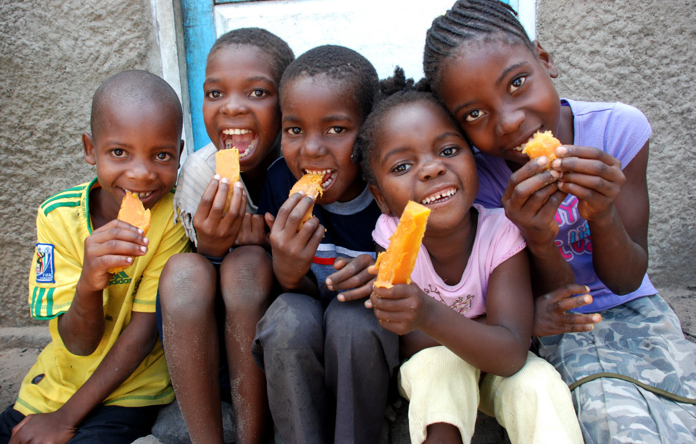
3. Las preferencias alimentarias se aprenden a través de la experiencia con la comida y los alimentos
Notes:
Además de ingerir nutrientes, en las primeras décadas de la vida es necesario aprender a comer para adquirir y consolidar hábitos alimentarios saludables que se mantengan hasta la edad adulta. Las sensaciones placenteras que se experimentan al comer son muy importantes a edades tempranas, particularmente entre el nacimiento y los dos años antes que otros aspectos sociales sean determinantes también de la elección alimentaria. No es fácil definir y medir el placer de comer en la primera infancia. Sin embargo, es posible identificar las características de la experiencia gastronómica que contribuyen y dan forma a las preferencias alimentarias. Entre estas, destacan las propiedades sensoriales de los alimentos, las propiedades gratificantes y el contexto social de la comida. Los procesos de aprendizaje implican la exposición repetida (incluyendo a una variedad de sabores), la asociación con las consecuencias post-ingesta y con otras señales "sociales" incluyendo a los otros miembros de la familia.

Slide 10
FAMILIA
1. Estimular los sentidos
2. Desarrollar emociones y sentimientos paralelos al hecho alimentario
3. Conocer el entorno alimentario
4. Conocer los alimentos y sus funciones
5. Evaluar la oferta alimentaria
COMUNIDAD EDUCATIVA

Slide 11
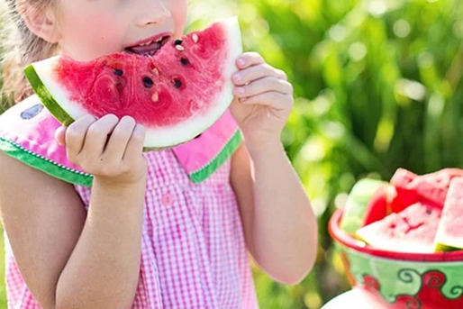
1. Estimular los sentidos
Probar al menos 10-20 alimentos y recetas nuevas a lo largo del curso
Desarrollar habilidades para la manipulación y preparación de los alimentos.
Adecuadas para: E. Infantil***
          E. P. (1º y 2º) ***
E. P.(3º y 4º)**

Slide 12
1. Estimular los sentidos: Aspectos que se quieren trabajar
Vencemos la neofobia: Rechazo a probar nuevos alimentos.
Estimulamos el paladar, aprendemos a saborear a través de las catas de alimentos.
Estimulamos la motricidad, preparando y manipulando alimentos.
Implicamos a las familias, para lo que solicitamos ayuda y colaboración para que participen en juegos y concursos.
Favorecemos la adquisición de otros conceptos y disciplinas: geometría (cortar queso en cuadrados, manzana en rectángulos), lenguas (recetarios de cocina), etc.

Slide 13
1. Estimular los sentidos: Actividades
1. Las catas de alimentos son las más recomendadas para las primeras etapas educativas y deberían ser obligadas para adquirir hábitos alimentarios saludables.
Oler, probar, saborear
Distinguir sabores, texturas, temperatura
Manipular alimentos
2. Escuela de cocineros para cortar y manipular alimentos, probar lo que preparan otros.
3. Jugar a la gallina ciega y con los ojos tapados distinguir alimentos como frutas, yogures
de sabores, galletas, fragmentar alimentos en cortes geométricos...
3. Elaborar entre todos un listado con alimentos que no hayan probado nunca. Luego, hacer un "amigo invisible" donde cada uno tendrá que probar un alimento distinto.

Slide 14
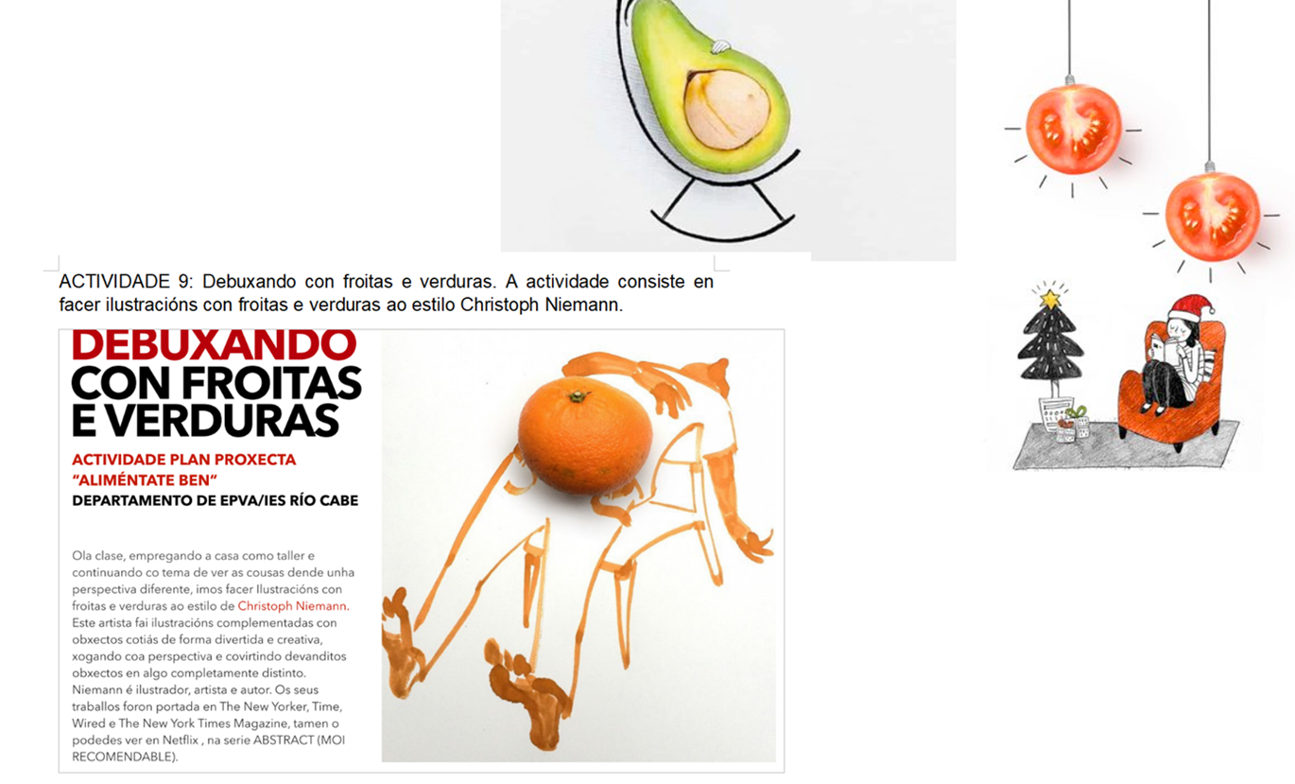
1. Estimular los sentidos: Actividades
Establecer «concursos de recetas» familiares o elaboradas por los profes donde los "jueces" serán los más pequeños. Tendrán que probar antes de emitir su voto.
Traer a clase un alimento nuevo o una preparación sencilla. Probarán los alimentos y tendrán que describir una cualidad(seco, caliente…)
Probar recetas antiguas: elaboraciones que los abuelos preparaban de niños. Cocinar en familia. Los docentes solicitarán documentación gráfica del momento y a la transcripción de la receta. El producto final: recetario con las contribuciones de todas las familias.
Establecer con las familias, un día de «prueba de alimento nuevo» cada 15 días por ejemplo. Los carteles del cole pueden avisarnos!!!!!. Compromiso de probar un alimento correspondiente a un grupo de alimentos distinto cada vez.
Notes:
El hecho alimentario es emocional y vivencial. Las actividades propuestas estarán relacionadas con las sensaciones placenteras con los alimentos, el desarrollo de las preferencias y aversiones, la capacidad de evocar (asociados a momentos divertidos), de socializarse (comidas con familiares, con amigos, normas en la mesa y en el comedor escolar..).

Slide 15
1. Estimular los sentidos: Actividades
Cocinar en familia. Es necesario fomentar, entre las familias, la práctica de cocinar con los escolares y animarlos a cocinar y a degustar recetas en familia. Los docentes solicitarán documentación gráfica del momento y a la transcripción de la receta. El producto final será el recetario con las contribuciones de todas las familias, con fotografías e ideas para compartir.
Establecer con las familias, un día de «prueba» cada 15 días por ejemplo. Los anuncios y cartelería en el centro pueden ser un reclamo. Compromiso de probar un alimento correspondiente a un grupo de alimentos distinto cada vez.

Slide 16
2. Desarrollar emociones y sentimientos paralelos al hecho alimentario
El hecho alimentario es emocional y vivencial. Las actividades propuestas estarán relacionadas con las sensaciones placenteras con los alimentos, el desarrollo de las preferencias y aversiones, la capacidad de evocar (asociados a momentos divertidos), de socializarse (comidas con familiares, con amigos, normas en la mesa y en el comedor escolar..).
Deben ser adaptadas a todos los ciclos educativos
Se aconseja comenzar la prevención de TCA antes de iniciar la secundaria
Las actividades deben facilitar el desarrollo de emociones y sentimientos paralelas al hecho alimentario

Slide 17
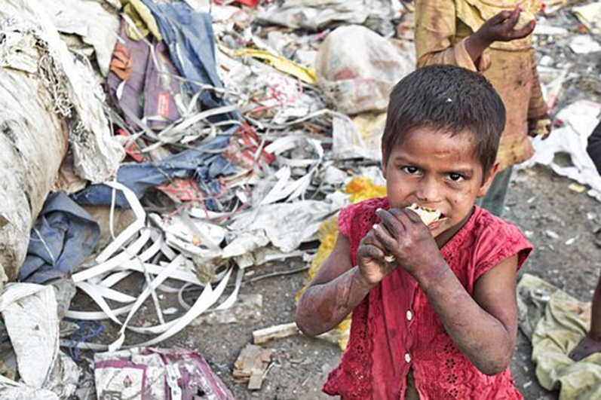
2. Desarrollar emociones y sentimientos. Actividades
Aspectos que se quieren trabajar
Aceptar alimentos nuevos en condiciones óptimas
Prevenir conflictos relacionados con la alimentación y con las emociones.
Trabajar la aceptación de la imagen corporal.
Abordar la obesidad infantil desde este enfoque (comer por aburrimiento, comer cuando se está solo, sin apetito, comer sin hambre y beber sin sed).
Prevenir desórdenes alimentarios y reflexionar sobre el miedo a engordar, la aceptación personal en el grupo etc.
Introducir conceptos como solidariedad, empatía con los desfavorecidos.

Slide 18
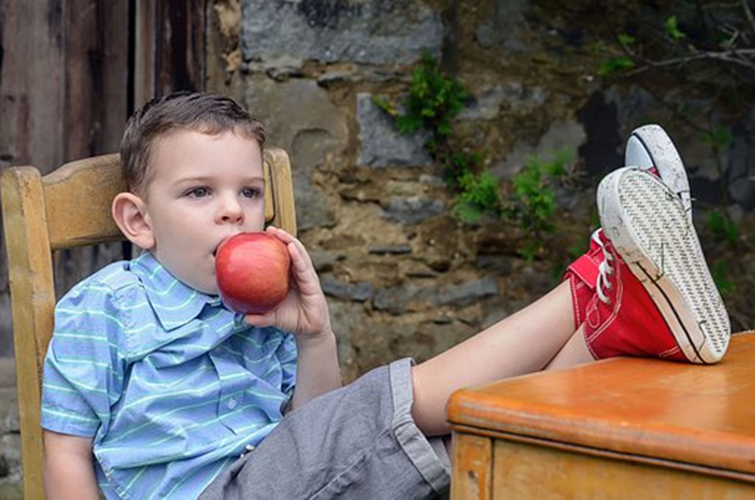
2. Desarrollar emociones y sentimientos paralelos al hecho alimentario. Actividades
Preguntar por:
  Anécdotas que ocurrieron en las comidas familiares.
  Gustos y preferencias familiares, quién come más y
  quién come menos de algunos alimentos.
  Alimentos en la mesa (días especiales y a diario).
  Que pasa cando estoy triste y no tengo apetito, y cuando estoy contento.
  A que huele la casa de los abuelos los domingos, a que huele la pizzería, cuando tengo mucho apetito en qué pienso etc.
  Consumo simbólico
Notes:
Reporteros que entrevistan a otros cursos, familia, amigos etc. Organizarse en grupos y luego exponer los resultados en clase.

Slide 19
2. Desarrollar emociones y sentimientos paralelos al hecho alimentario. Actividades
Practicar actividades relacionadas con otras disciplinas: música (alimentos, evocación), lengua (describir sentimientos, idear narraciones con alimentos).
Elaborar trabajos de investigación con contenido social: el hambre en los países en desarrollo, en las guerras; buscar soluciones, preguntarse que les gustaría comer a otros niños sin recursos, que se les llevaría para comer a los niños del desierto africano. Organizar campañas solidarias.
Trabajar la autoestima y la imagen corporal.

Slide 20
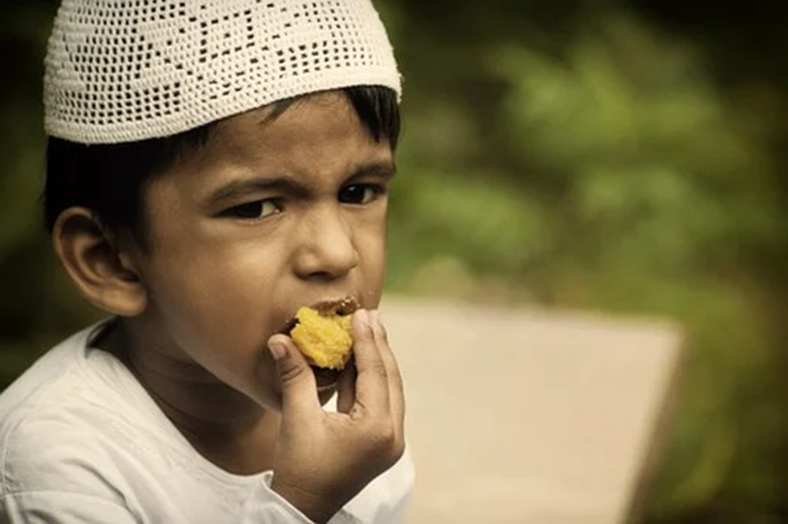
3. Conocer el entorno alimentario.
Distinguir entre la gastronomía y los alimentos propios y característicos de su entorno y los hábitos y tradiciones culinarias de otras culturas.
Enfoque adecuado para toda la E. Primaria.
Necesita adaptación según etapas.

Slide 21
3. Conocer el entorno alimentario: Objetivos
Aumentar su campo de conocimiento
Fomentar la imaginación: como viven otras personas, a qué sabrán sus alimentos: (sabemos dónde vive Nemo, por qué las jirafas tienen el cuello largo, por qué los camellos de los Reyes Magos tienen joroba).
Relacionar conceptos: los esquimales no comerán muchos vegetales porque es difícil que las plantas crezcan con tanto frío, en el desierto africano tendrán escasez de alimentos porque no hay agua por lo tanto …(hablarles de adaptación al medio).

Slide 22
3. Conocer el entorno alimentario. Actividades
Aprovechar las salidas y excursiones con visitas a los mercados (productos del mar, vegetales)
Visualizar fotos y vídeos de diferentes continentes, países o regiones geográficas donde se vean los terrenos cultivados, los alimentos propios del consumo local, etc.
Completar vocabulario con diccionario “panhispánico”(palta, durazno, alfajores, carnitas)
Si el centro cuenta con comedor escolar, dedicarle una semana a la cocina de otros países. La decoración del espacio del comedor, la música tradicional, la situación geográfica, la lengua propia y la historia del país deben acompañar y fortalecer esta actividad educativa.

Slide 23
4. Conocer los alimentos y sus funciones.
Objetivos encaminados a alcanzar y favorecer el autocuidado de la salud.
Qué es un patrón alimentario saludable.
Qué es un alimento y que contiene: agua, nutrientes, aditivos, alergenos.
La función de la nutrición.
Reconocer los distintos tipos de alimentos, algunas propiedades nutritivas de cada uno de los grupos
Conocer el sector primario y el origen de los alimentos (y los trabajos implicados en el mundo marinero….) etc.

Slide 24
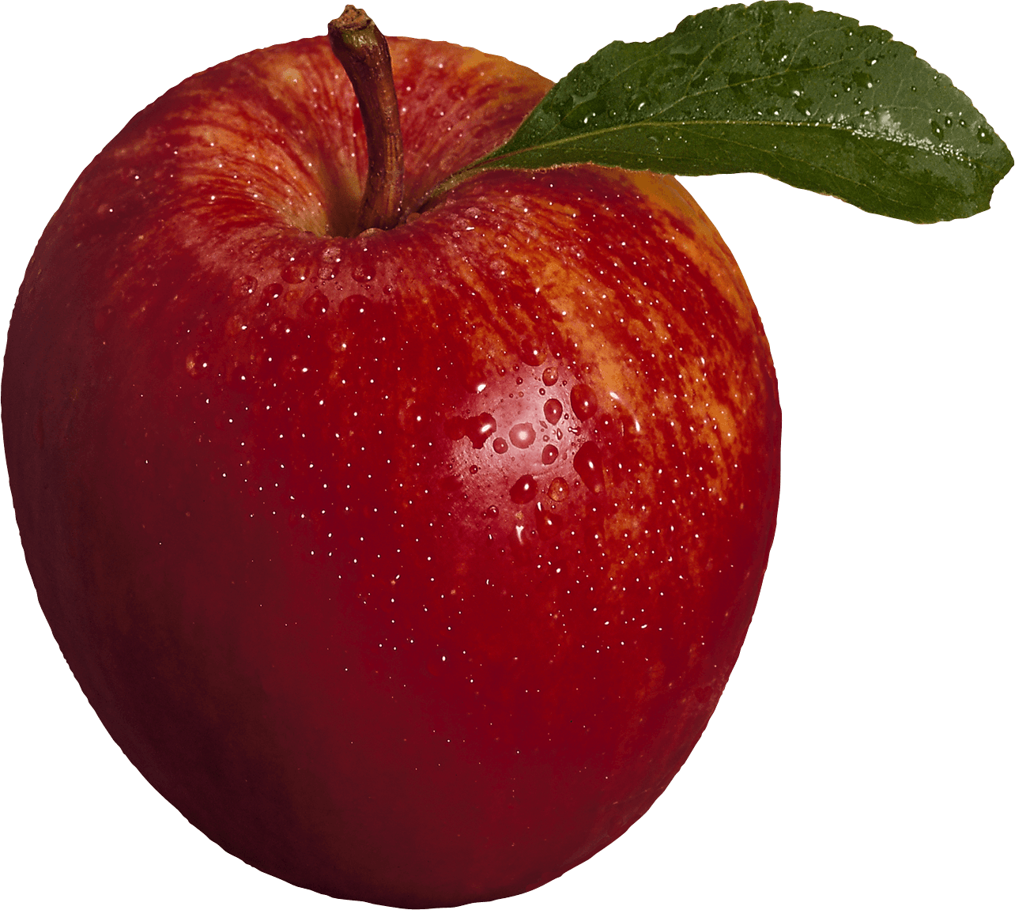
4. Conocer los alimentos y sus funciones. Actividades
Adecuado para todos los niveles, pero bien adaptado.
No indicado para iniciar el proyecto con ellas (y menos en E. Primaria)
Planificar un menú sencillo en cuanto a las recomendaciones alimentarias
Identificar hábitos recomendables y no recomendables.
Clasificar fotos de alimentos de los folletos comerciales y situarlos en la pirámide.
Huerto escolar
Nociones de seguridad alimentaria, caducidad.
Hablar de intoxicaciones alimentarias y de higiene
Elaborar un recetario con ingredientes clasificados según el origen, etc.

Slide 25
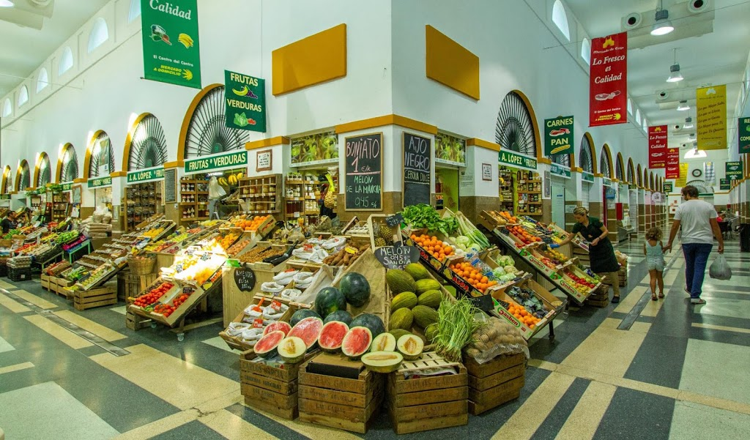
“Siempre que podáis, pasead por el mercado.
Es una original clase práctica en la que podrán fijarse
en los alimentos expuestos y aprender mejor sus propiedades.
Conocer, ver, oler y familiarizarse con los alimentos constituye
el primer paso para mejorar su aceptación”
¡Pasear y moverse es bueno siempre!
Notes:
25

Slide 26
Los alimentos frescos, mínimamente procesados,
deben constituir la base de la alimentación infantil.
Fomentar el consumo de platos de “cuchara” con legumbres, hortalizas y
cereales y las preparaciones al vapor o al horno.
La Organización Mundial de la Salud recomienda consumir un mínimo de 400 g
de frutas y verduras al día para prevenir enfermedades crónicas
como el cáncer, la diabetes y la obesidad.
Notes:
26

Slide 27
5. Evaluar la oferta alimentaria. Objetivo
Aplicar criterios adecuados para evaluar su propio patrón alimentario y el de su entorno. Este tipo de actividades son muy recomendables para el ciclo superior.
Analizar y desarrollar sentido crítico y educar como consumidores responsables son actividades más propias de etapas educativas superiores. Sin embargo, podemos comenzar a ensayar desde edades más tempranas.
Son muy recomendables para el ciclo superior. Deben ser adaptadas para los ciclos inicial y medio.
La comparación de distintas ofertas alimentarias puede suponer la realización del trabajo de campo fuera del centro escolar.

Slide 28
5. Evaluar la oferta alimentaria. Actividades
Establecer relaciones alimento/calidad/precio/disponibilidad:
  ¿Cuánto vale el kilo de manzanas en dos puestos de la plaza? ¿Y en dos supermercados distintos?
  ¿Qué alimentos son los más caros? ¿Cuáles son los más baratos? ¿Cómo están situados en la pirámide?
  Mercado de alimentos en el aula. Cada uno trae uno de casa y lo vende o lo cambia con sus compañeros. Aplicamos las operaciones matemáticas para cobrar y calcular.

Slide 29
5. Evaluar la oferta alimentaria. Actividades
Observar distintos patrones alimentarios (guías alimentarias de distintos países, galerías fotográficas de Peter Menzel etc.). Valorar el patrón alimentario individual y del entorno próximo y ajeno. Comparar.
¿Qué tipos de fruta tenemos cada uno en casa? ¿Cuáles son las que más se repiten? ¿Cuáles son las más diferentes?.
¿ Qué tipo de desayunos se ven en las películas y qué tomamos en casa? ¿Qué alimentos diferentes hay en el comedor escolar y en casa?
¿Qué te dicen que tienes que comer los anuncios da tele y qué te aconsejan en casa? ¿Observas diferencias y por qué?

Slide 30
5. Evaluar la oferta alimentaria. Actividades
Fomentar a escolares como agentes de salud:
  Traen etiquetas nutricionales de alimentos para observarlas y valorarlas.
  Establecen puestos de información en el centro educativo como asesores das familias.
  Los escolares poden hacer entrevistas, prepararlas (una entrevista al pescadero de su barrio y este da una lección sobre el pescado...).
  Comenzar a valorar la publicidad de los alimentos y sus mensajes: que productos anuncia la televisión, para que dice que son buenos etc.
  Elaborar una encuesta alimentaria (recuerdo de 24 h) de la clase entera. Intentaremos incluir alimentos no repetidos y hacer grupos por cada una de las distintas comidas

Slide 31
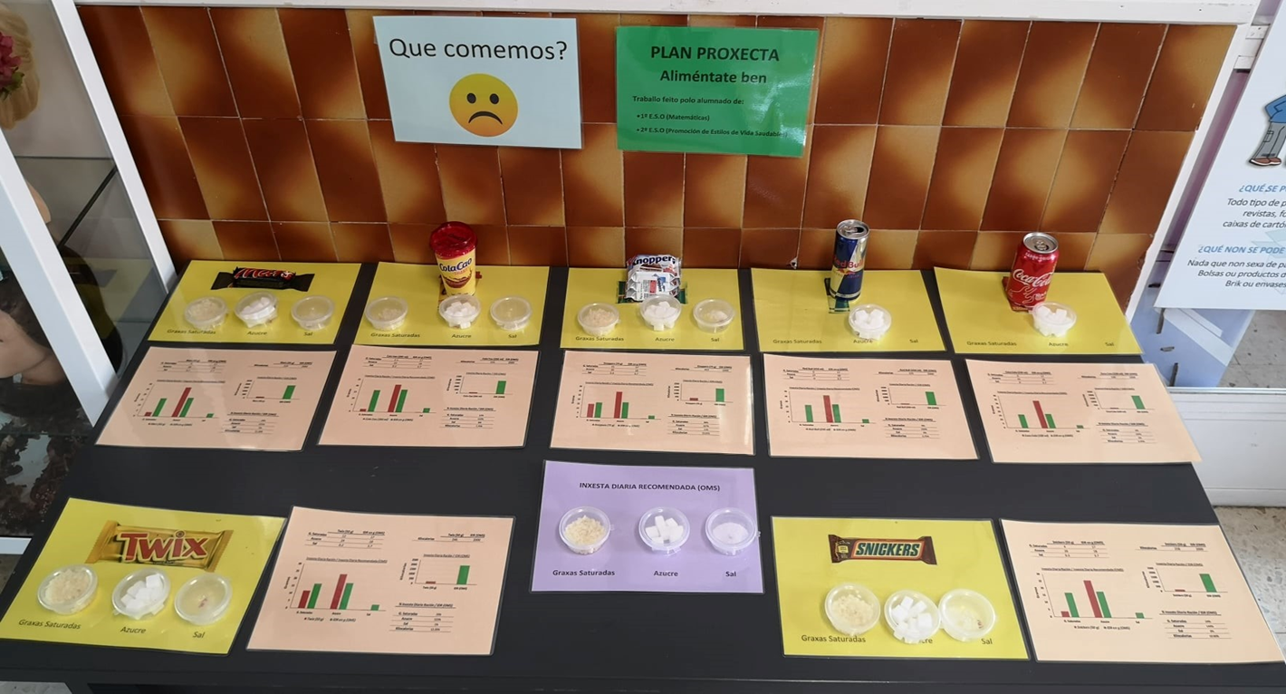
5. Evaluar la oferta alimentaria. Actividades
  Fomentar las actividades de memoria y de recuento para valorar distintas ofertas alimentarias: que se come los domingos en cada uno de los hogares, alimentos simbólicos, que plato o receta no falta en los aniversarios...
  Comenzar a hacer pequeñas tablas de frecuencia y estadísticas (alimento favorito de las abuelas, las preferencias y las aversiones de los miembros de la familia y cuales se repiten en otras familias...).

Slide 32
Fomentar un patrón alimentario ADECUADO en la familia
Fomentar la incorporación del menor a la mesa familiar y la participación activa en su alimentación
Establecer horarios regulares. Evitar los tentempiés entre horas.
Favorecer la conversación de las comidas en familia, evitando el uso de pantallas
Mantener una actitud firme, ni demasiado estricta ni demasiado permisiva.
Cuidar el entorno y la oferta alimentaria del hogar
Estimular el aprendizaje familiar de habilidades culinarias
Evitar premios y castigos con los alimentos.

Slide 33
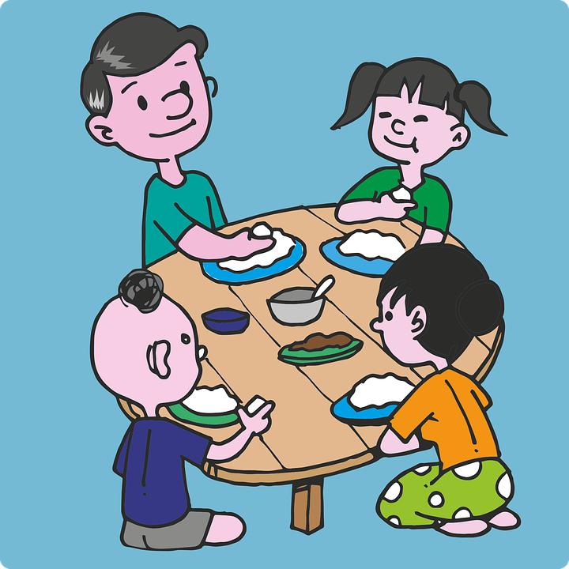
RECOMENDACIONES
Un modelo alimentario familiar que permita la supervisión, la socialización
y la adquisición de hábitos.
La incorporación del niño a la mesa familiar, la participación
activa en su alimentación y en las comidas familiares.
La supervisión de los adultos en cuanto a las influencias
externas (escuela, publicidad...)
Evitar los premios y castigos con los alimentos.
Interpretar y “ESCUCHAR” correctamente las señales de apetito
y de saciedad y respetarlas.
Notes:
33

Slide 34
RECOMENDACIONES
Mantener horarios regulares. Evitar la oferta alimentaria en cualquier
momento y lugar.
Buena conversación y momentos agradables!.
Evitar conflictos o discusiones, tengan o no que ver con el
hecho alimentario.
Mantener una actitud familiar firme, ni demasiado estricta
ni demasiado permisiva. No manifestar una preocupación
excesiva por la comida.
Estimular el desarrollo familiar de habilidades culinarias
Notes:
34

Slide 35
RECOMENDACIONES
Analizar la publicidad de alimentos y bebidas de una manera crítica.
Demandar información para elegir opciones saludables.
Evitar la “sobreabundancia”
No invitar a comer al televisor o a cualquier otro tipo
de pantallas: No a “entretener a los niños” con la TV.
No expresar prisa o urgencia para acabar pronto
la comida o recoger la mesa
Comenzar a prevenir desórdenes alimentarios
Incluir aspectos básicos de higiene.
Notes:
35

Slide 36
RECOMENDACIONES
Ofrecer menús con ingredientes y sabores naturales. Evitar el uso de saborizantes y salsas comerciales. Ofrecer salsas a base de vegetales frescos. Aconsejar las preparaciones sencillas: cocción en agua o en vapor, horno… Evitar alimentos densos en energía y limitados en nutrientes: gratinados, rebozados y/o precocinados comerciales. Limitar el uso de zumos naturales en favor de la fruta entera. Evitar el uso habitual de zumos y bebidas refrescantes comerciales.
Notes:
36

